Slide 1

Расчет ограниченных орбит вокруг точки либрации
Аксенов С.А^{.1,2}, Бобер С.А.^{1,2}, Гуськова Мария ¹
1 МИЭМ НИУ ВШЭ
2 ИКИ РАН
Научный семинар «Управление движением естественных небесных тел»
г.Таруса, 22.02.2018

Slide 2

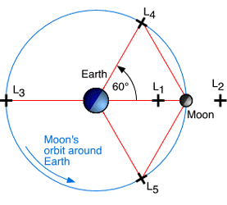
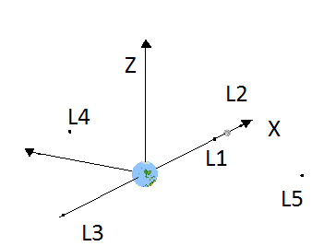
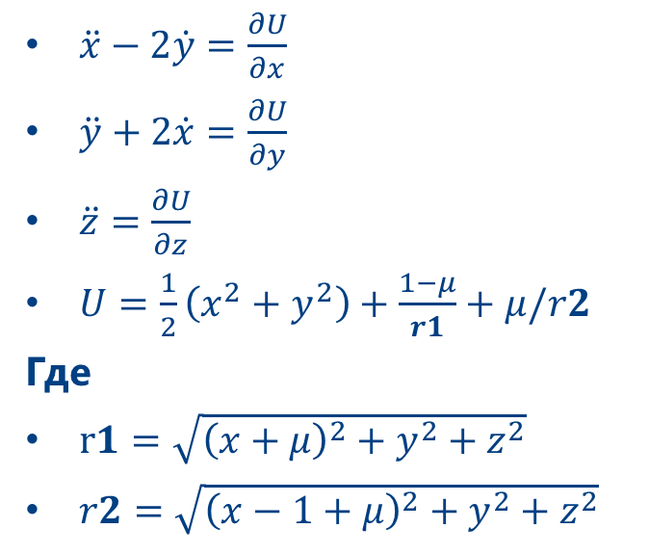
Математическая модель. Точки либрации
Уравнения движения
Расположение точек либрации
$\ddot{x}−2\dot{y}=\frac{∂U}{∂x}$
$\ddot{y}+2\dot{x}=\frac{∂U}{∂y}$
$\ddot{z}=\frac{∂U}{∂z}$
$U=\frac{1}{2}\left(x^{2}+y^{2}\right)+\frac{1−μ}{r1}+μ/r2$
Где
$r1=\sqrt{{\left(x+μ\right)}^{2}+y^{2}+z^{2}}$
$r2=\sqrt{{\left(x−1+μ\right)}^{2}+y^{2}+z^{2}}$
фото
фото
Константа Якоби
$$С=\left(x^{2}+y^{2}\right)+2\left(\frac{μ_{1}}{r_{1}}+\frac{μ_{2}}{r_{2}}\right)−{\dot{x}}^{2}−{\dot{y}}^{2}−{\dot{z}}^{2}$$
фото
г.Таруса, 22.03.2018
Notes:
исследование проводилось в рамках задачи трех тел. ограниченной круговой. два массивных тела движутся по круговым орбитам вокруг общего барицентра. третье тело имеет массу пренебрежимо малую и не оказывает нравитационного воздействия на первые два. уравнения движения представлены на слайд. при моделировании движения ка в системе земля луна именно эти уравнения интегрировались. эта задача небесной механики является не тривиалтной, но существубт частные решения, точки либрации схема их расположения представлена справа. точка либрации L2 расположена на прямой, соединяющей планеты за луной

Slide 3
Методы расчета орбит
Аналитические
Численные
Farquhar and Kamel (1973)
  Метод Линдштедта — Пуанкаре
Richardson (1980)
  Аналитическое разложение третьего порядка
Gómez et al. (1998)
  Модификация Метода Линдштедта — Пуанкаре
Kolemen et al. (2012)
  На основе Фурье разложения
Ren Y., Shan J.(2014)
Аксенов С.А. и др.(2015)
Zhang H., Li S.(2016)
фото
фото
Получисленные
Howell and Pernicka (1987)
  Двухэтапная пристрелка для дифференциальных коррекций
Jorba and Villanueva (1998)
  Метод нормальных форм
фото
г.Таруса, 22.03.2018
Notes:
Гало орбиты, вертикальные и горизонтальные орбиты Ляпунова изучались в работе Farquhar
et al. (1967), Farquhar and Kamel (1973), Hénon (1973, 1997, 2001), Breakwell and
Brown (1979), Howell (1984) and others
Farquhar and Kamel (1973) использовали метод Метод Линдштедта — Пуанкаре для того чтобы найти периодические решения в окрестности точки либрации Земля Луна l2
Richardson (1980a, b) разложил аналитически
derived the first analytical third-order expansions of collinear
libration point halo orbits in the Sun-Earth system with application to the ISEE-3 mission.
Gómez et al. (2001a, b) presented the higher order formulas for periodic as well as
quasi-periodic orbits. Howell and Pernicka (1987) introduced a ad hoc double-loop numerical
shooting method for the differential correction of approximate quasi-periodic orbits.
Barden and Howell (1998, 1999) applied parallel shooting method to find quasi-halos in
application for formation flying. Gómez et al. (1998) utilized the Lindstedt-Poincaré procedure
to construct libration point quasi-periodic tori. Their methods are based on finding
a parametric family of trigonometric expansions satisfying the equations of motion up
to a sufficiently high order. Kolemen et al. (2012) presented another numerical method
based on Fourier expansion for computing quasi-periodic orbits around collinear libration
points.
One disadvantage of the Fourier series based methods is that it is orbit-type-specific.
Therefore, each orbit family (Lyapunov, halo, Lissajous, quasi-halo, etc.) must be dealt with
separately. This control over the fine details of orbit structure causes it to break down when
the energy becomes too large (the convergence radius of the series approximation is limited
and decreases with the Jacobi energy increasing). Another problem is that when the LPOs
(or their invariant curves on Poincaré sections) have “sharp corners”, the finite-order Fourier
series representations may have poor accuracy.
Jorba and Villanueva (1998) adopted the normal form method to find the center manifold
around libration points. This method is usually known as the reduction to the centermanifold,
which can be used to systematically find LPOs. However, as a semi-analytical method, it
cannot be used in ephemeris models, and only works for a limited range of energy levels.
Recently, Ren and Shan (2014) presented a numerical approach that can generate LPOs in
both the CR3BP and the full solar system model without taking semi-analytical approximations
as initial guesses. However, the halo orbit, vertical Lyapunov orbit and the quasi-periodic
LPOs close to them cannot be obtained using this algorithm. Moreover, due to the use of a
general-purpose differential evolution optimization algorithm, the computation speed is not
as good as that of the classical approach.

Slide 4
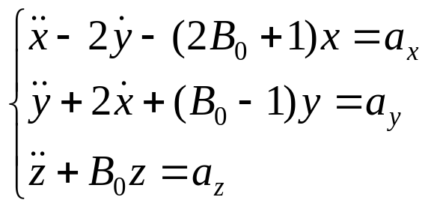
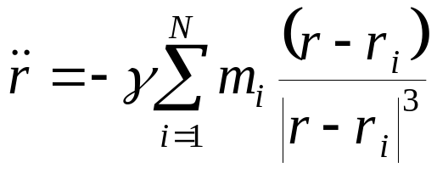
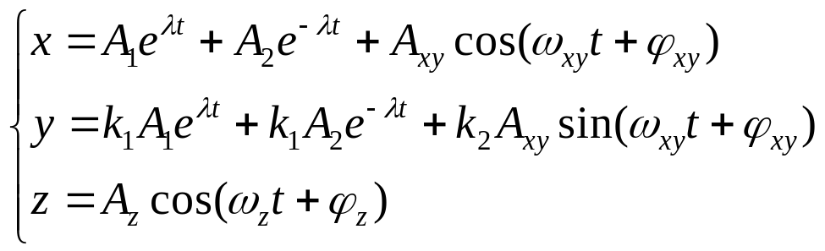
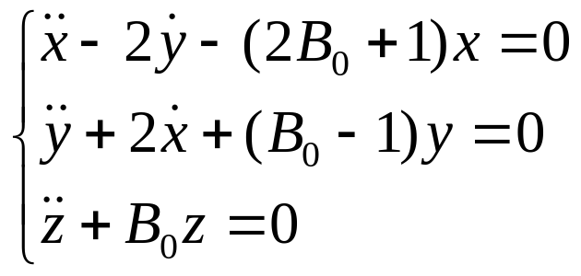
Уравнения движения
Инерциальная СК:
Вращающаяся СК:
N=2
ЛИНЕАРИЗАЦИЯ
Решение линеаризованной
системы во вращающейся СК:
г.Таруса, 22.03.2018

Slide 5
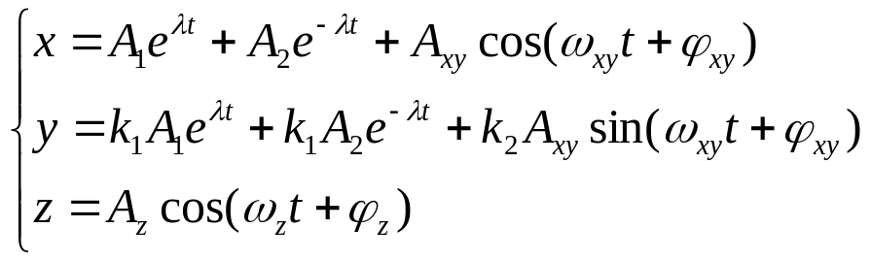
Уравнения движения
Решение линеаризованной
системы во
вращающейся СК:
Инерциальная СК:
Возрастающая
компонента
Убывающая
компонента
Ограниченная
компонента
г.Таруса, 22.03.2018

Slide 6
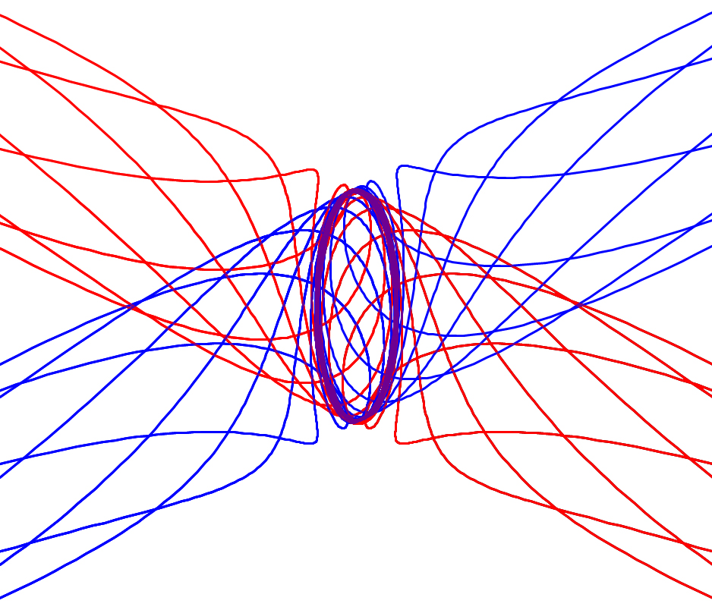





Устойчивое и неустойчивое многообразия
$$A_{1}<0, A_{2}=0$$
$$A_{1}=0, A_{2}<0$$
Коридор устойчивого многообразия решений линеаризованной системы
L₂
Коридор неустойчивого многообразия решений линеаризованной системы
$$A_{1}=0, A_{2}=0$$
$$A_{1}=0, A_{2}>0$$
$$A_{1}>0, A_{2}=0$$
г.Таруса, 22.03.2018

Slide 7
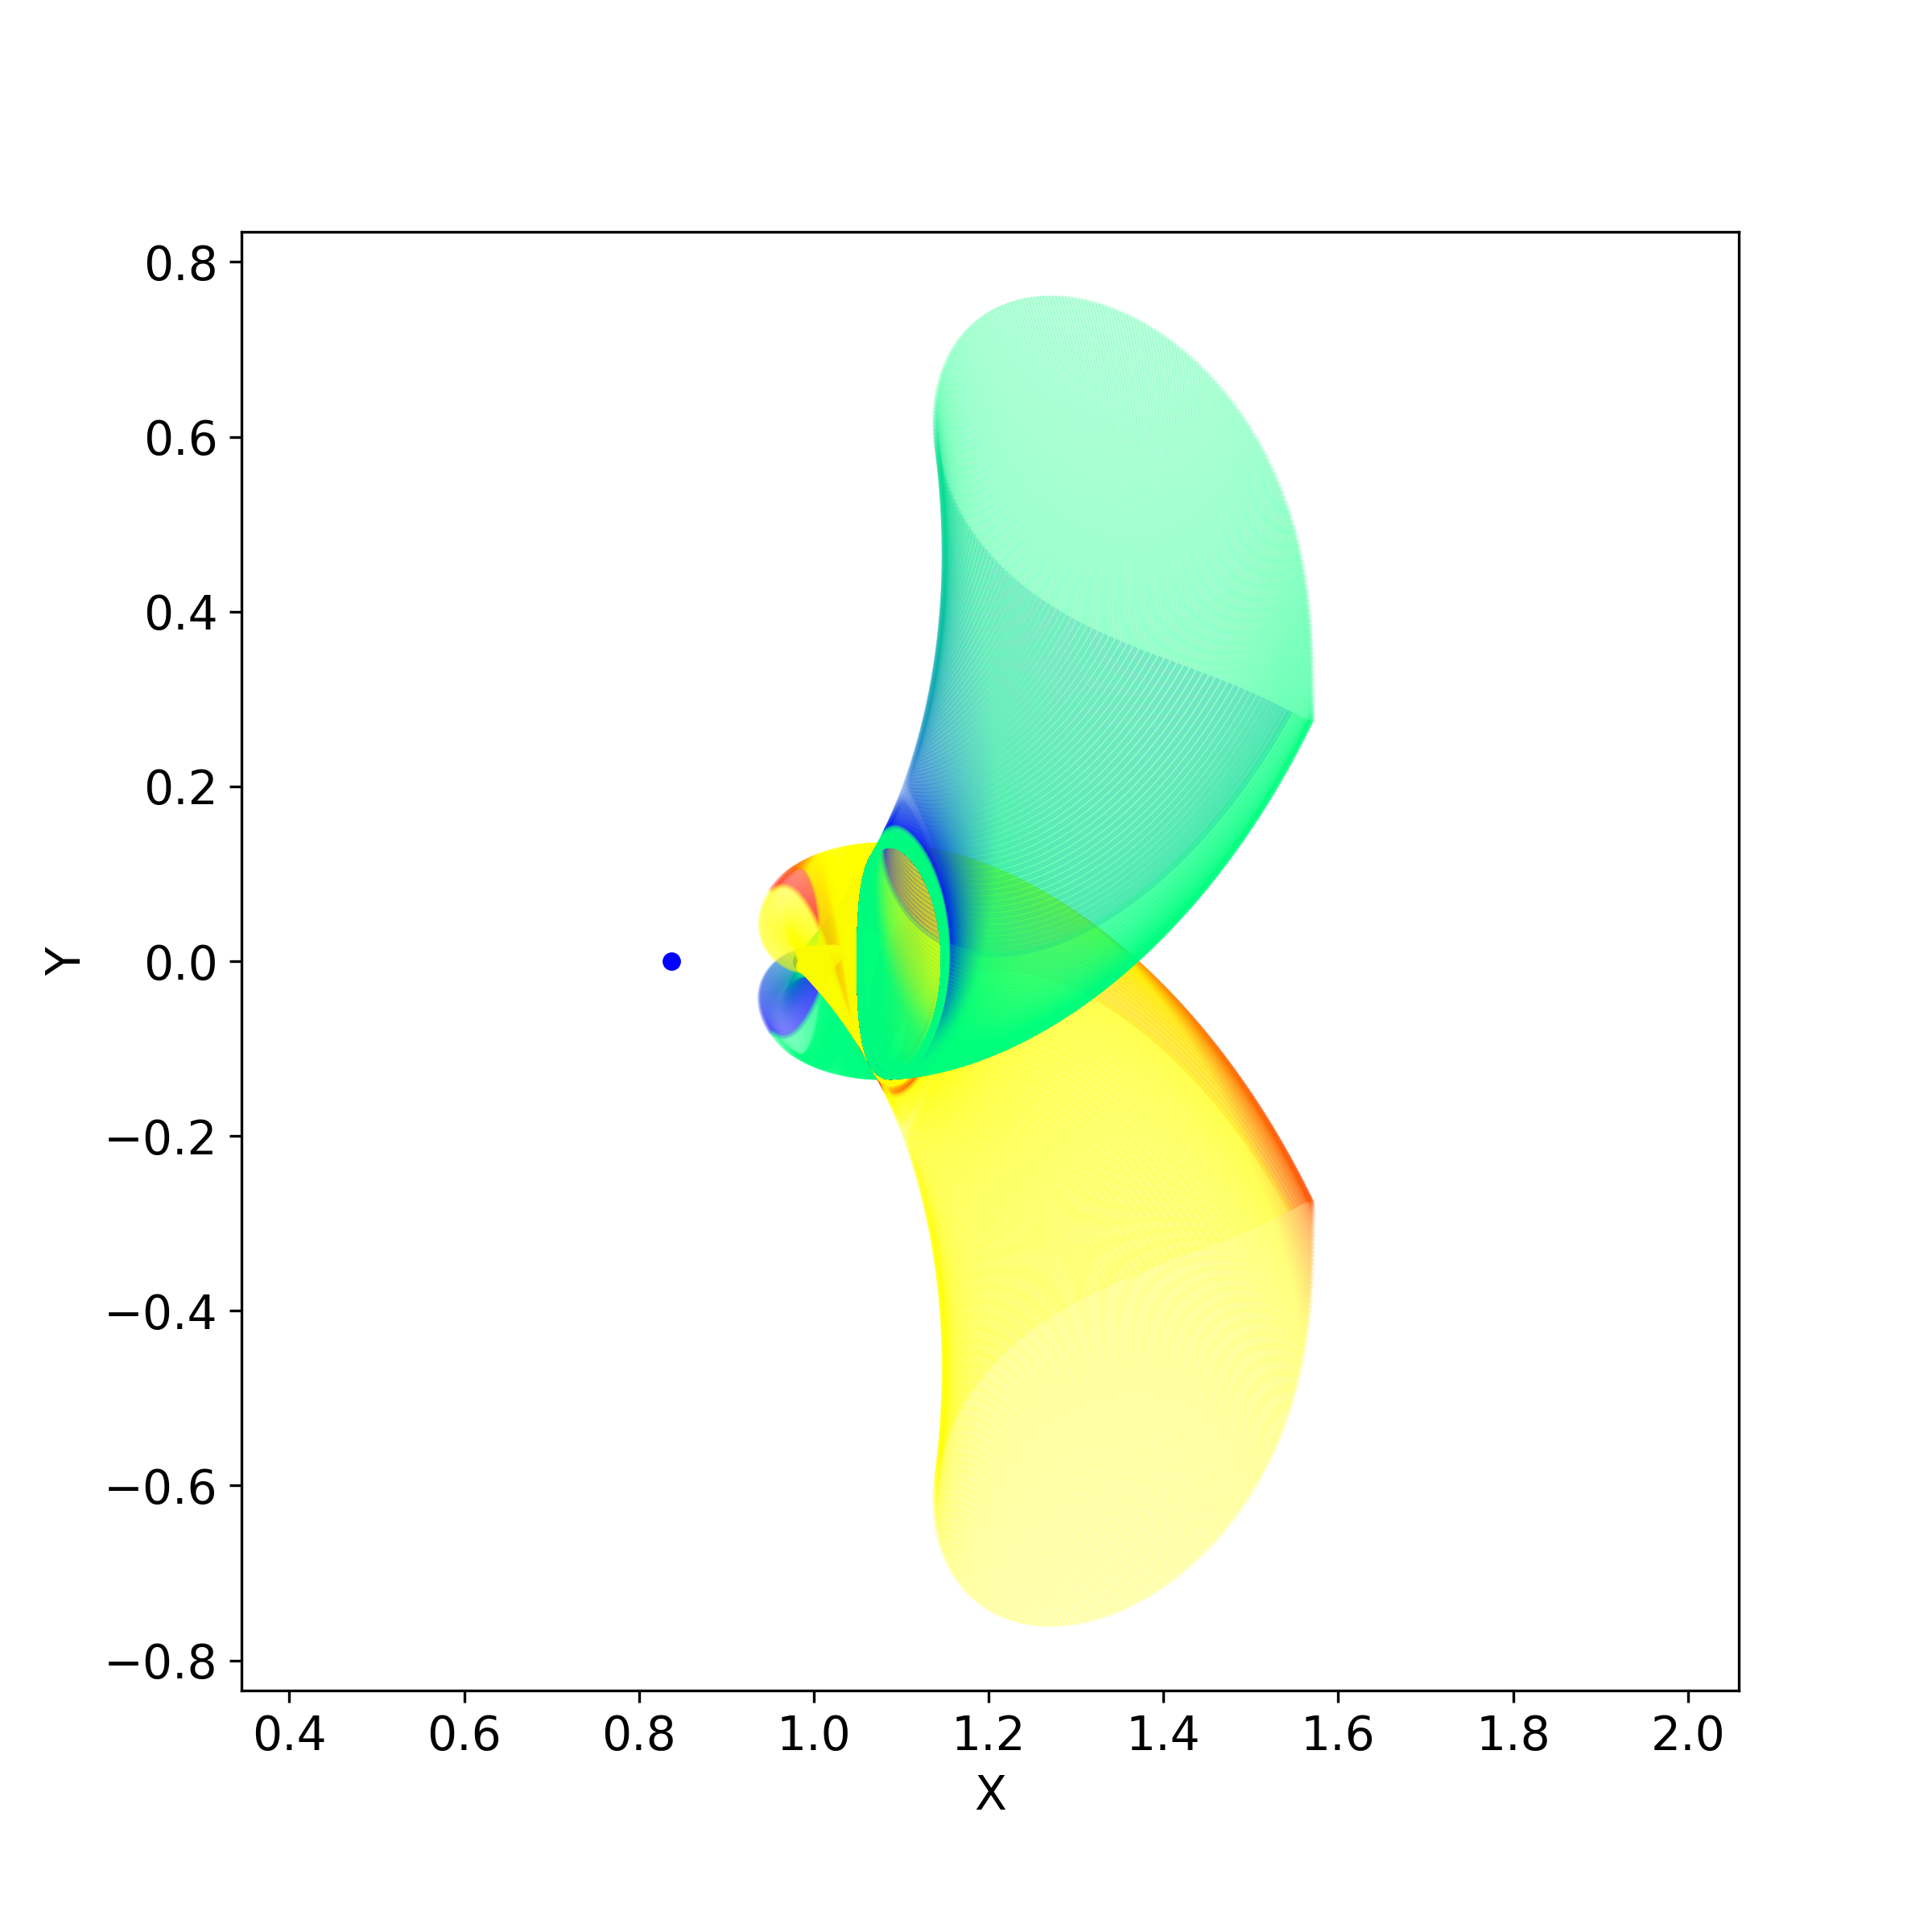
Устойчивое и неустойчивое многообразие
Устойчивое многообразие
фото
Неустойчивое многообразие
фото
$$x_{0}=−39931 km, z_{0}=28924 km$$
г.Таруса, 22.03.2018
Notes:
Коллинеарные точки либрации являются особыми точками типа центр центр седло. Из-за гиперболической составляющей все орбиты вокруг этих точек являются неустойчивыми. Для каждой орбиты есть свое устойчивое и неустойчивое многообразие. Устойчивым многообразием называют траектории, если двигаться по которым, то можно попасть на ограниченную орбиту, неустойчивое многообразие составляют траектории, по которым можно сойти с орбиты и улететь от точки либрации. Если найти пересечение этих многообразий, то результатом будет ограниченная орбита, находясь на которой ка будет находиться в окрестности точки либрации.
Численные методы основаны на том, чтобы отсечь устойчивое и неустойчивое многообразия.

Slide 8
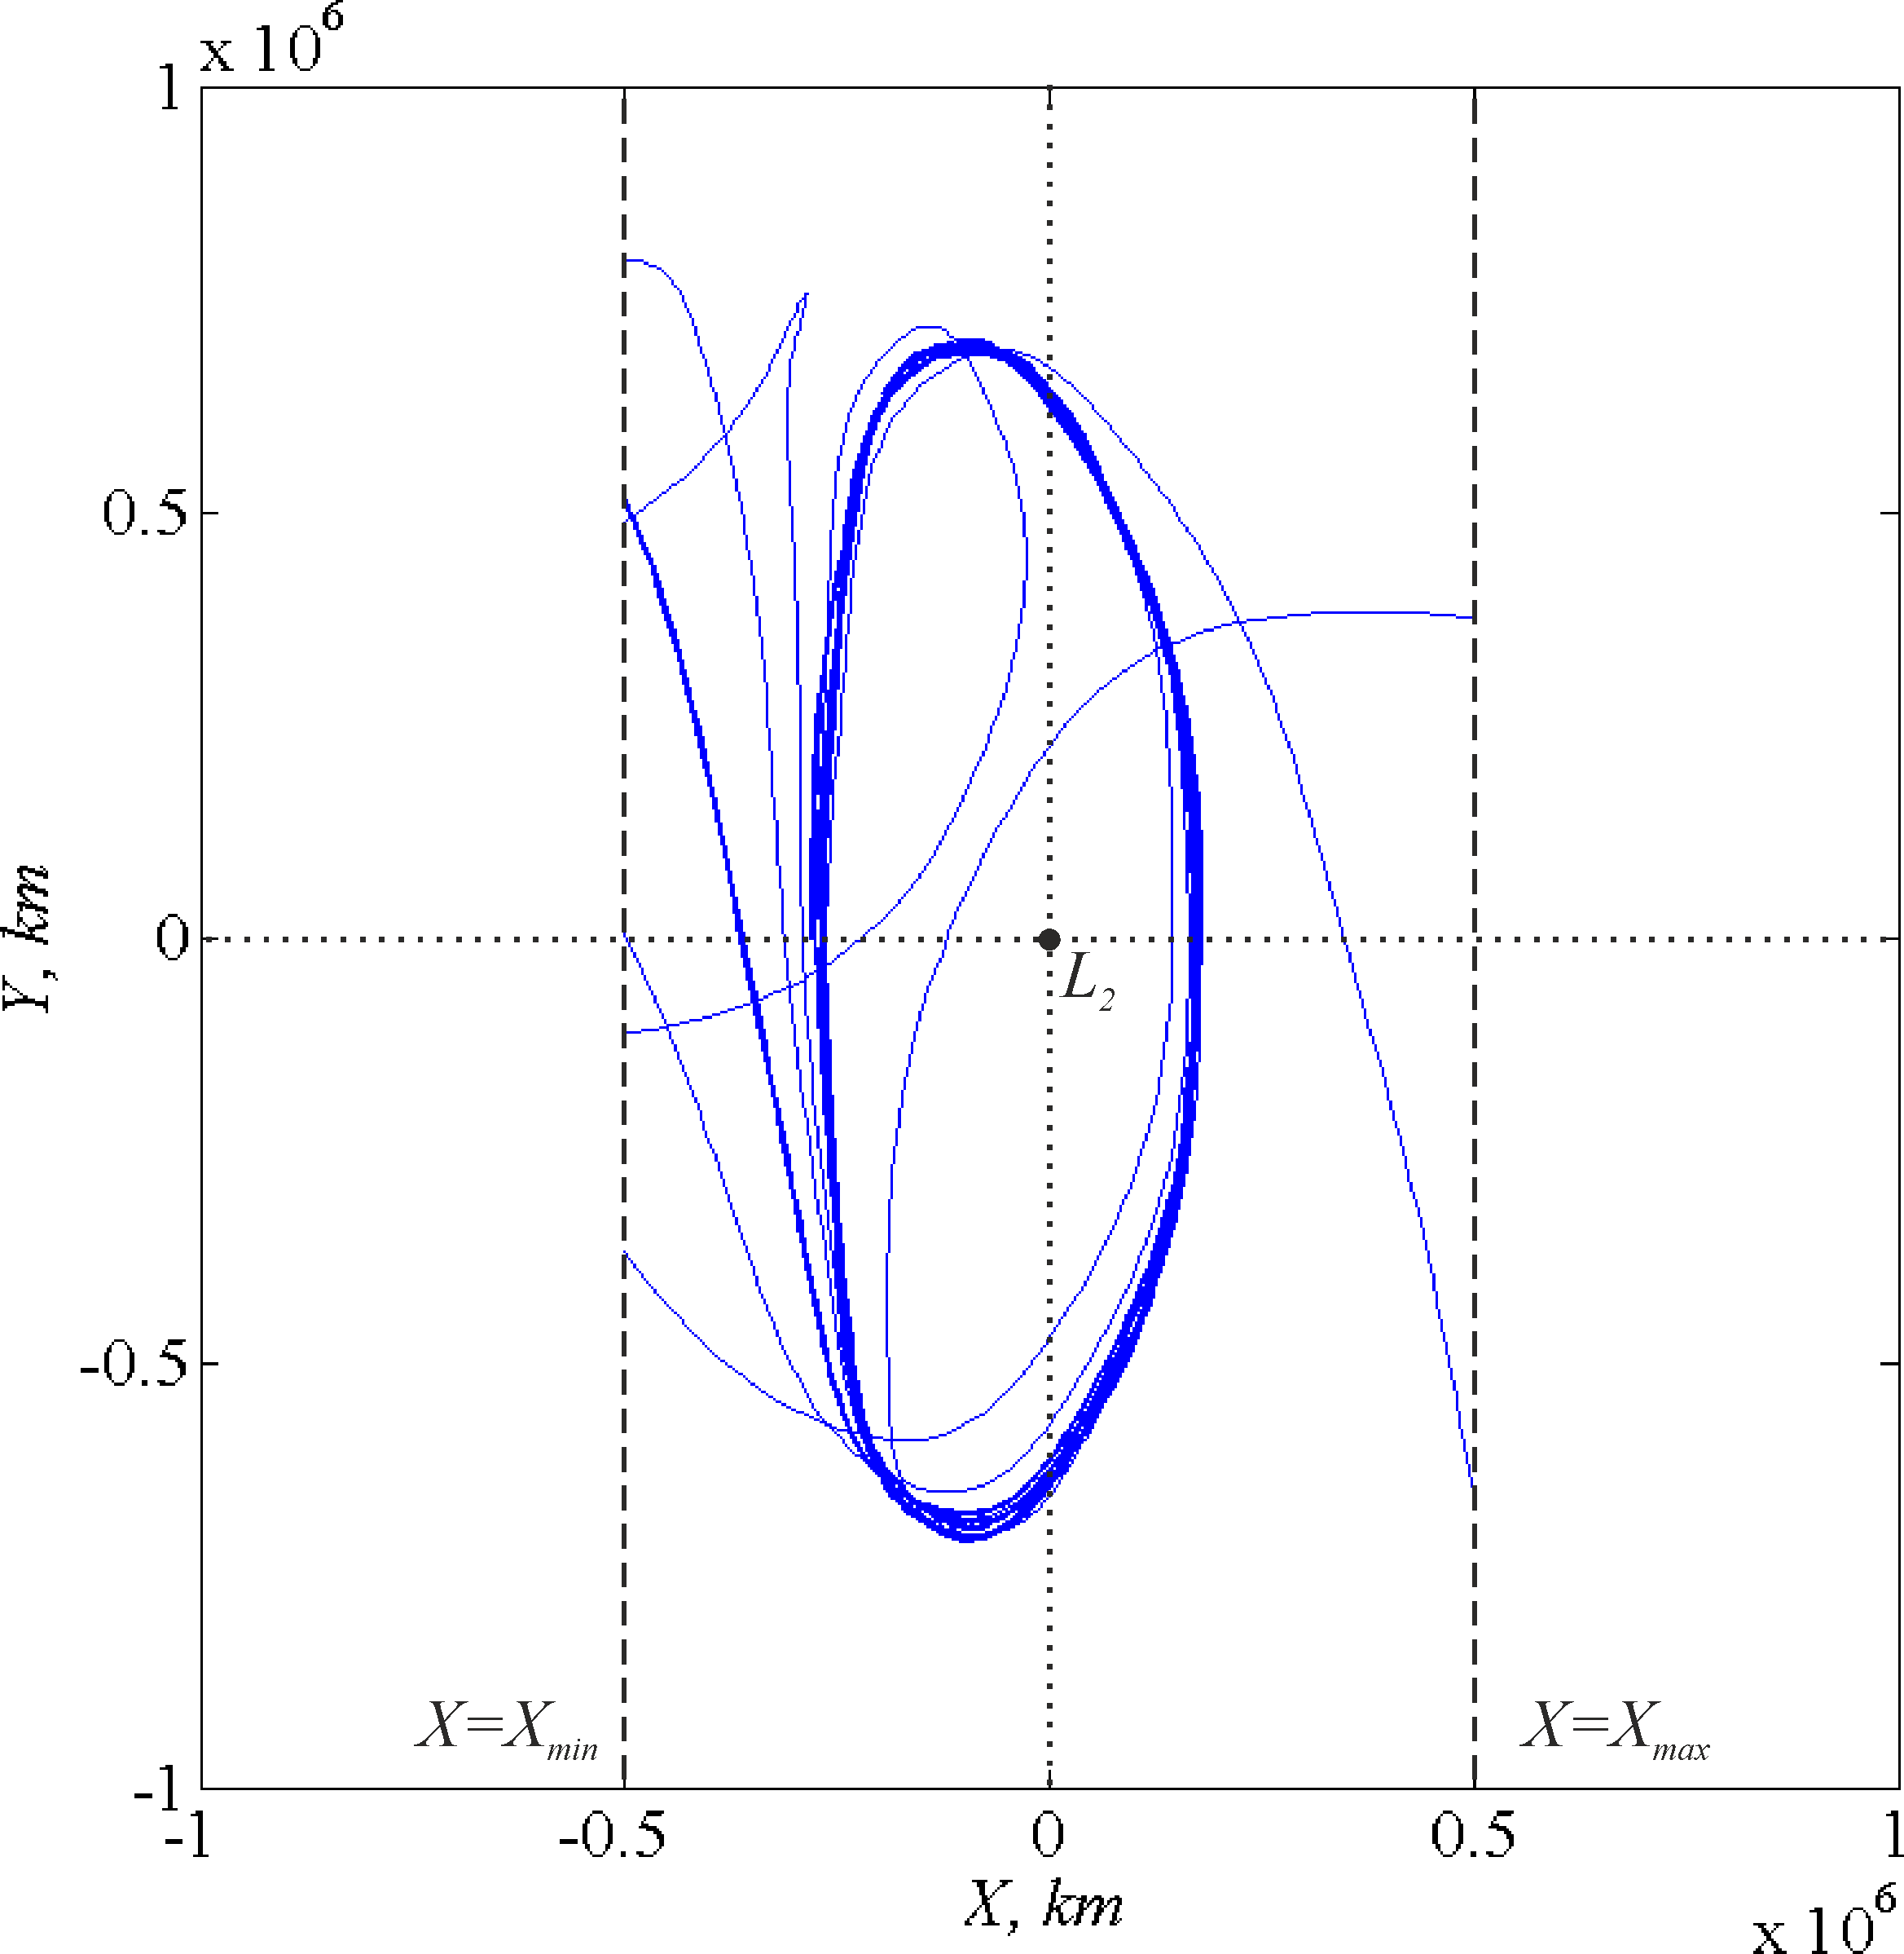
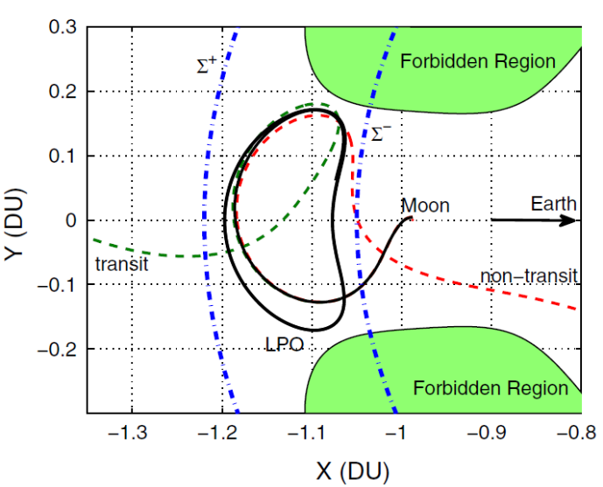
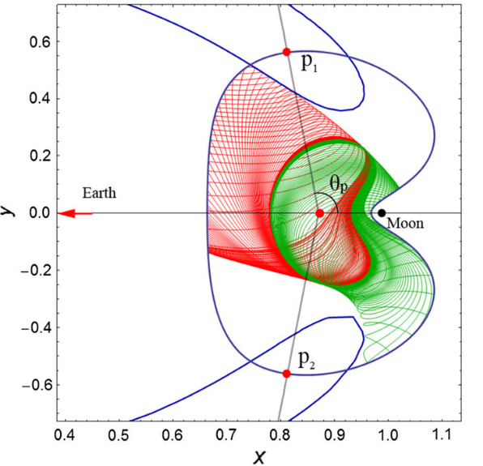
Численные методы расчета ограниченных орбит
Ren Y., Shan J.(2014)
Zhang H., Li S.(2016)
фото
фото
Аксенов С.А. и др.(2015)
фото
г.Таруса, 22.03.2018
Notes:
Ren Y., Shan J. A novel algorithm for generating libration point orbits about the
collinear points //Celestial Mechanics and Dynamical Astronomy. – 2014. – Т. 120.– №. 1. – С. 57-75.
Zhang H., Li S. A general method for the generation and extension of collinear
libration point orbits //Celestial Mechanics and Dynamical Astronomy. – 2016. –
Т. 126. – №. 4. – С. 339-367.
Аксенов С. А. и др. Компьютерное моделирование движения космического аппарата в окрестности точки либрации L2 системы Солнце-Земля. – 2015.

Slide 9
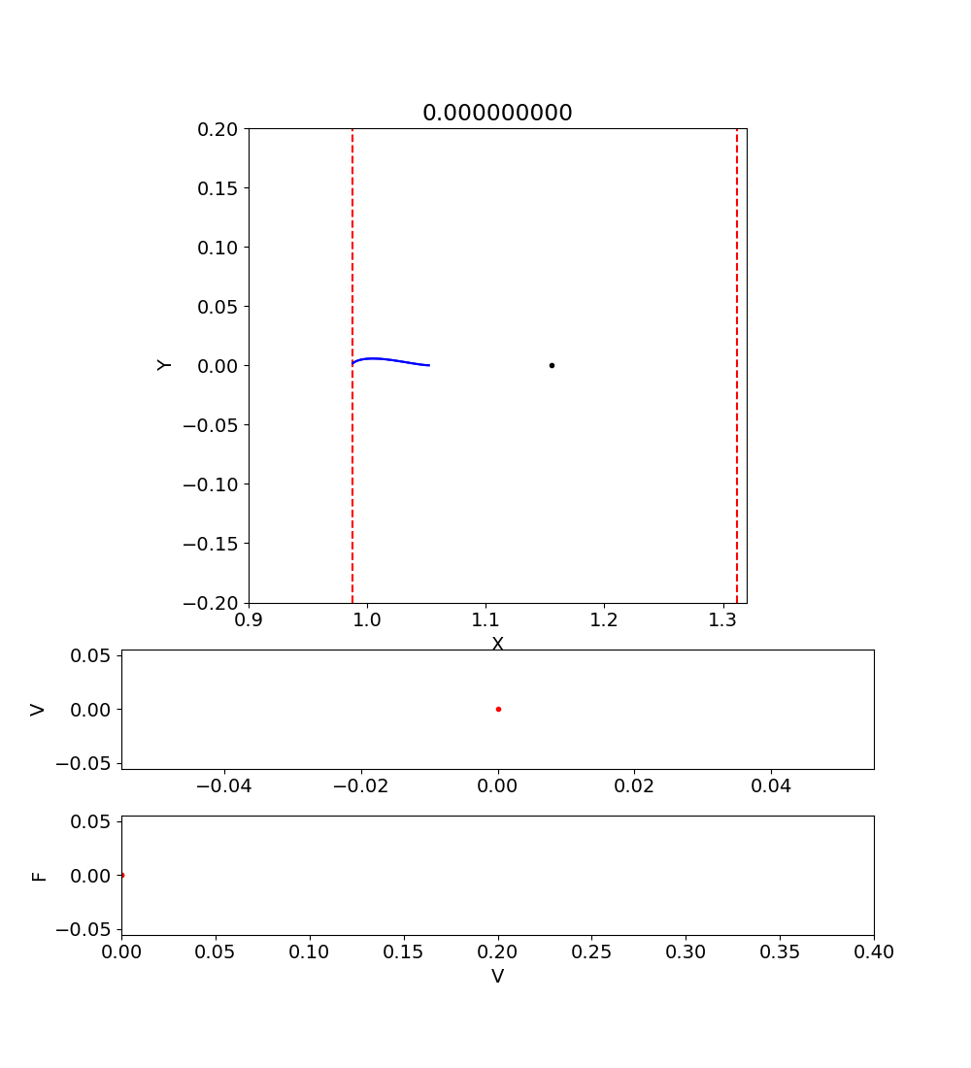
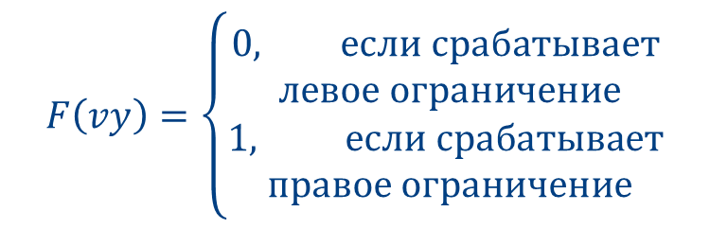

Алгоритм расчета начальной скорости
Начальное состояние КА
$$y=(x_{0}, 0, z_{0},0, vy_{0},0)$$
фото
$$F\left(vy\right)=\left\{\begin{aligned}0, если срабатывает \\ левое ограничение \\ 1, если срабатывает \\ правое ограничение\end{aligned}\right.$$
фото
фото
г.Таруса, 22.03.2018

Slide 10
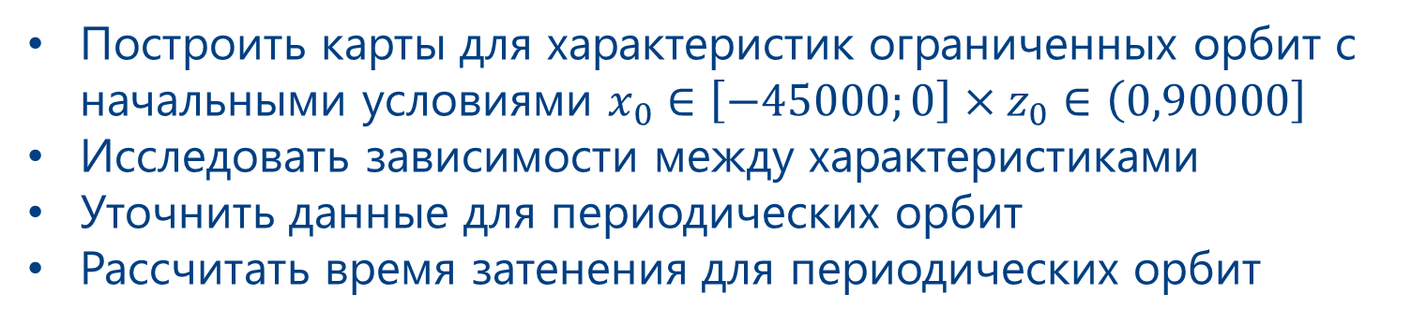
Постановка задачи
Исследовать динамику космического полета:
фото
Построить карты для характеристик ограниченных орбит с начальными условиями $x_{0}∈\left[−45000;0\right]×z_{0}∈\left(0,90000\right]$
Исследовать зависимости между характеристиками
Уточнить данные для периодических орбит
Рассчитать время затенения для периодических орбит
фото
фото
г.Таруса, 22.03.2018

Slide 11
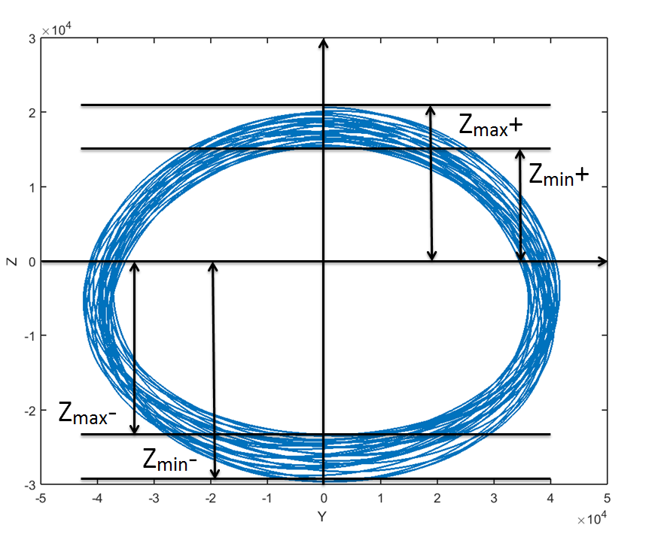
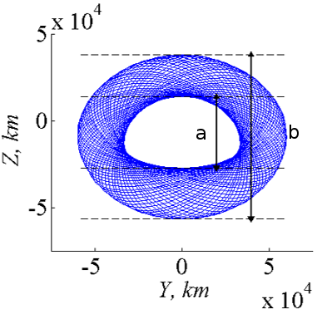
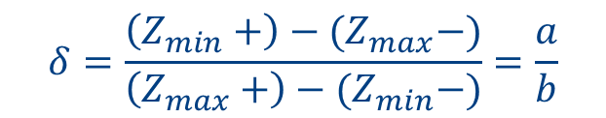
Характеристики орбит
Максимальное, минимальное отрицательные значения по оси X (X_{max}-, X_{min}- )
Максимальное, минимальное положительные значения по оси X (X_{max}+, X_{min}+)
Максимальное, минимальное положительные значения по оси Y (Y_{max}+, Y_{min}+ )
Максимальное, минимальное отрицательные значения по оси Z ( Z_{max}-, Z_{min}- )
Максимальное, минимальное положительные значения по оси Z (Z_{max}+, Z_{min}+ )
фото
$$δ=\frac{\left(Z_{min}+\right)−(Z_{max}−)}{\left(Z_{max}+\right)−(Z_{min}−)}=\frac{a}{b}$$
фото
фото
г.Таруса, 22.03.2018
Notes:
для каждой орбиты можно определить ряд параметров, которые будут её характеризоватт. это
была введена производная характеристика дельта, она представляет собой отношение высоты дырки к общей высоте орбиты
при некоторых значениях дельта и амплитуде по z ка остаётся в зоне видимости, достижим для сигналов с земли

Slide 12
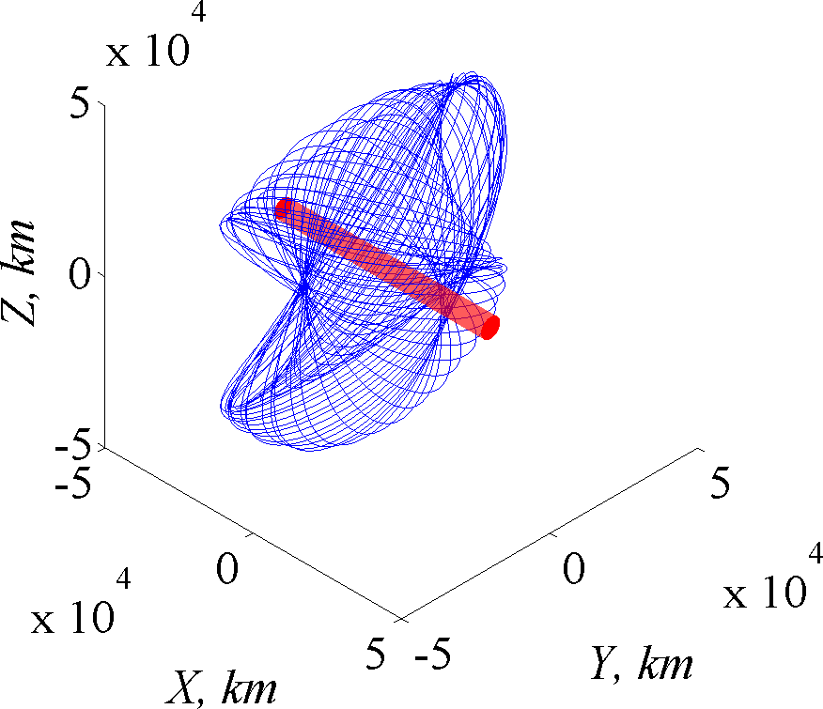
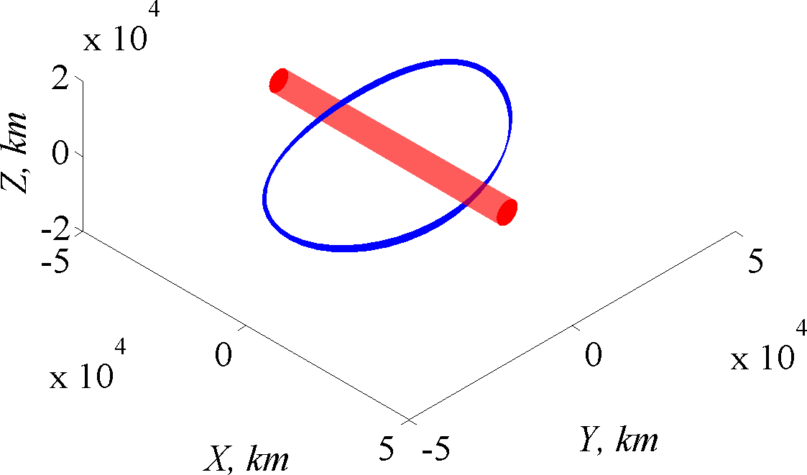
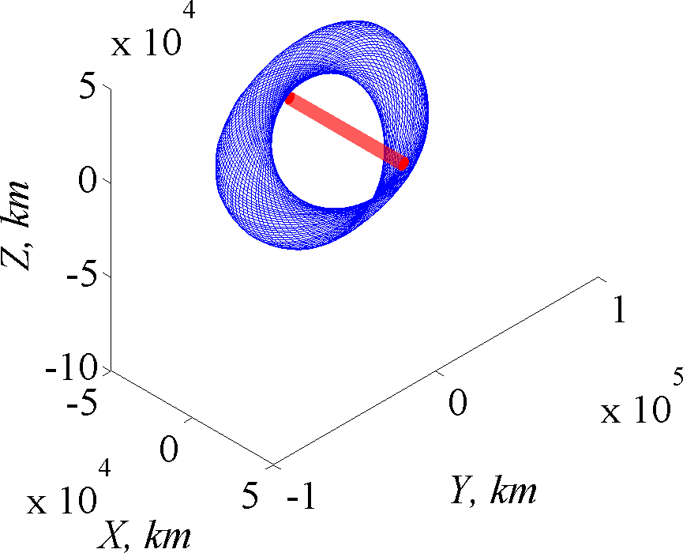
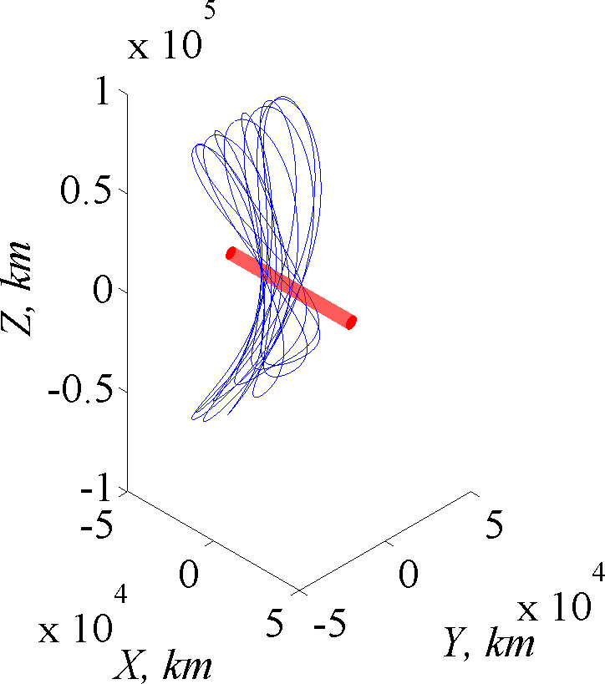
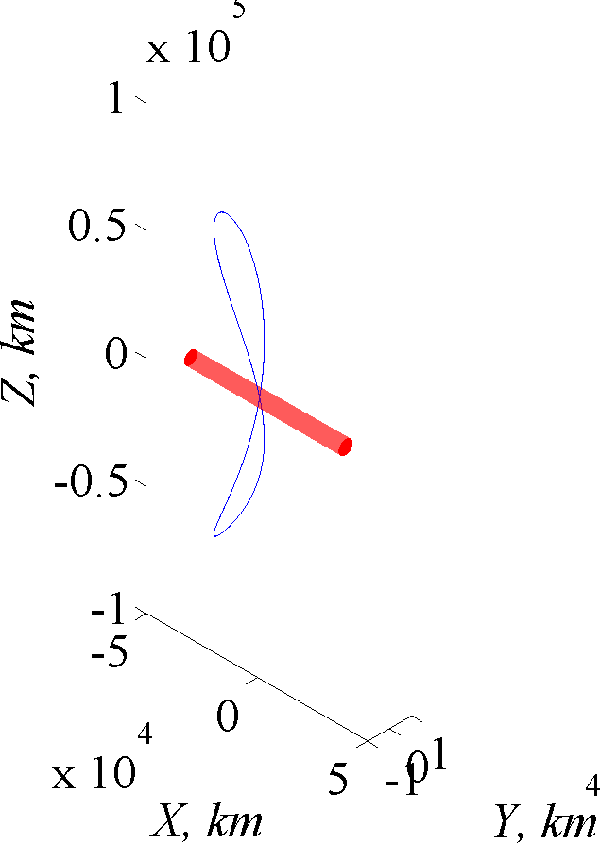
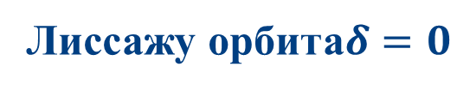
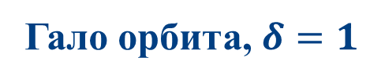
Классификация орбит
Гало орбита, $δ=1$
Квази-гало орбита
Лиссажу орбита$δ=0$
фото
Долгопериодическая орбита T/Tn=5
Вертикальная орбита Ляпунова
фото
фото
г.Таруса, 22.03.2018
Notes:
на данном слайд можно видеть различные типы орбит, а красным показан конус затенения, пересечение с которым орбиты нежелательно. гало орбиты периодические и дельта для них равна 1, к квази-гало орбитам приводит рассоогласование колебаний вокруг точки либрации по различным осям, для этого типа дельта находится в интервале от 0 до 1. для орбит лиссажу дельта равна 0, она замечает некоторую фигуру в пространстве
также были обнаружены долгопериодические орбиты лиссажу. из можно характеризоватт отношением периода орбиты к периоду обращения малого тела вокруг большого. оно же число лепестков деленное на 2. также на слайде представлена периодическая вертикальная орбита ляпунова. она попадает зону затенения пю каждый оборот, что является очевидным недостатком.

Slide 13
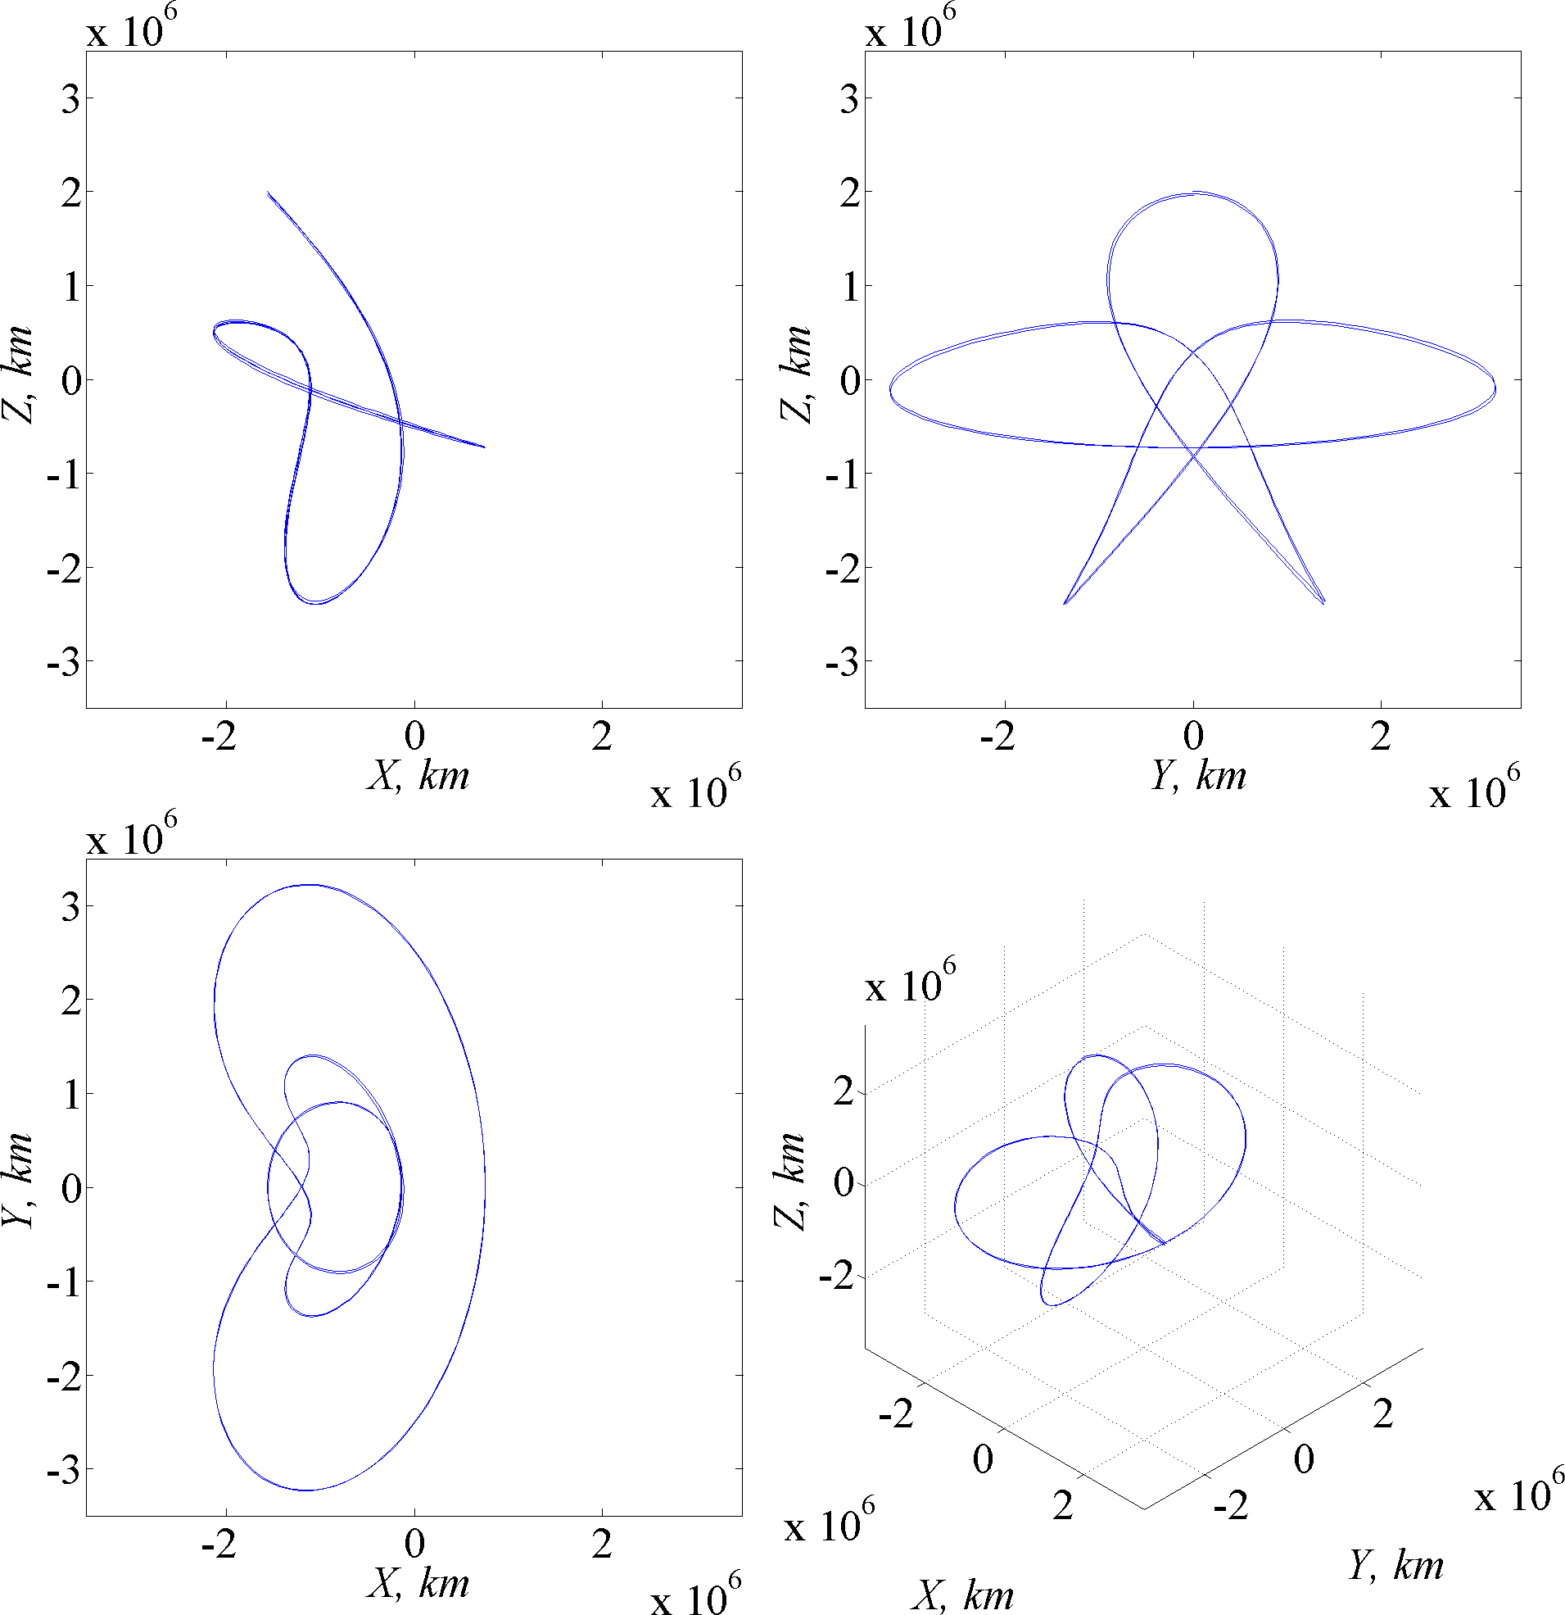
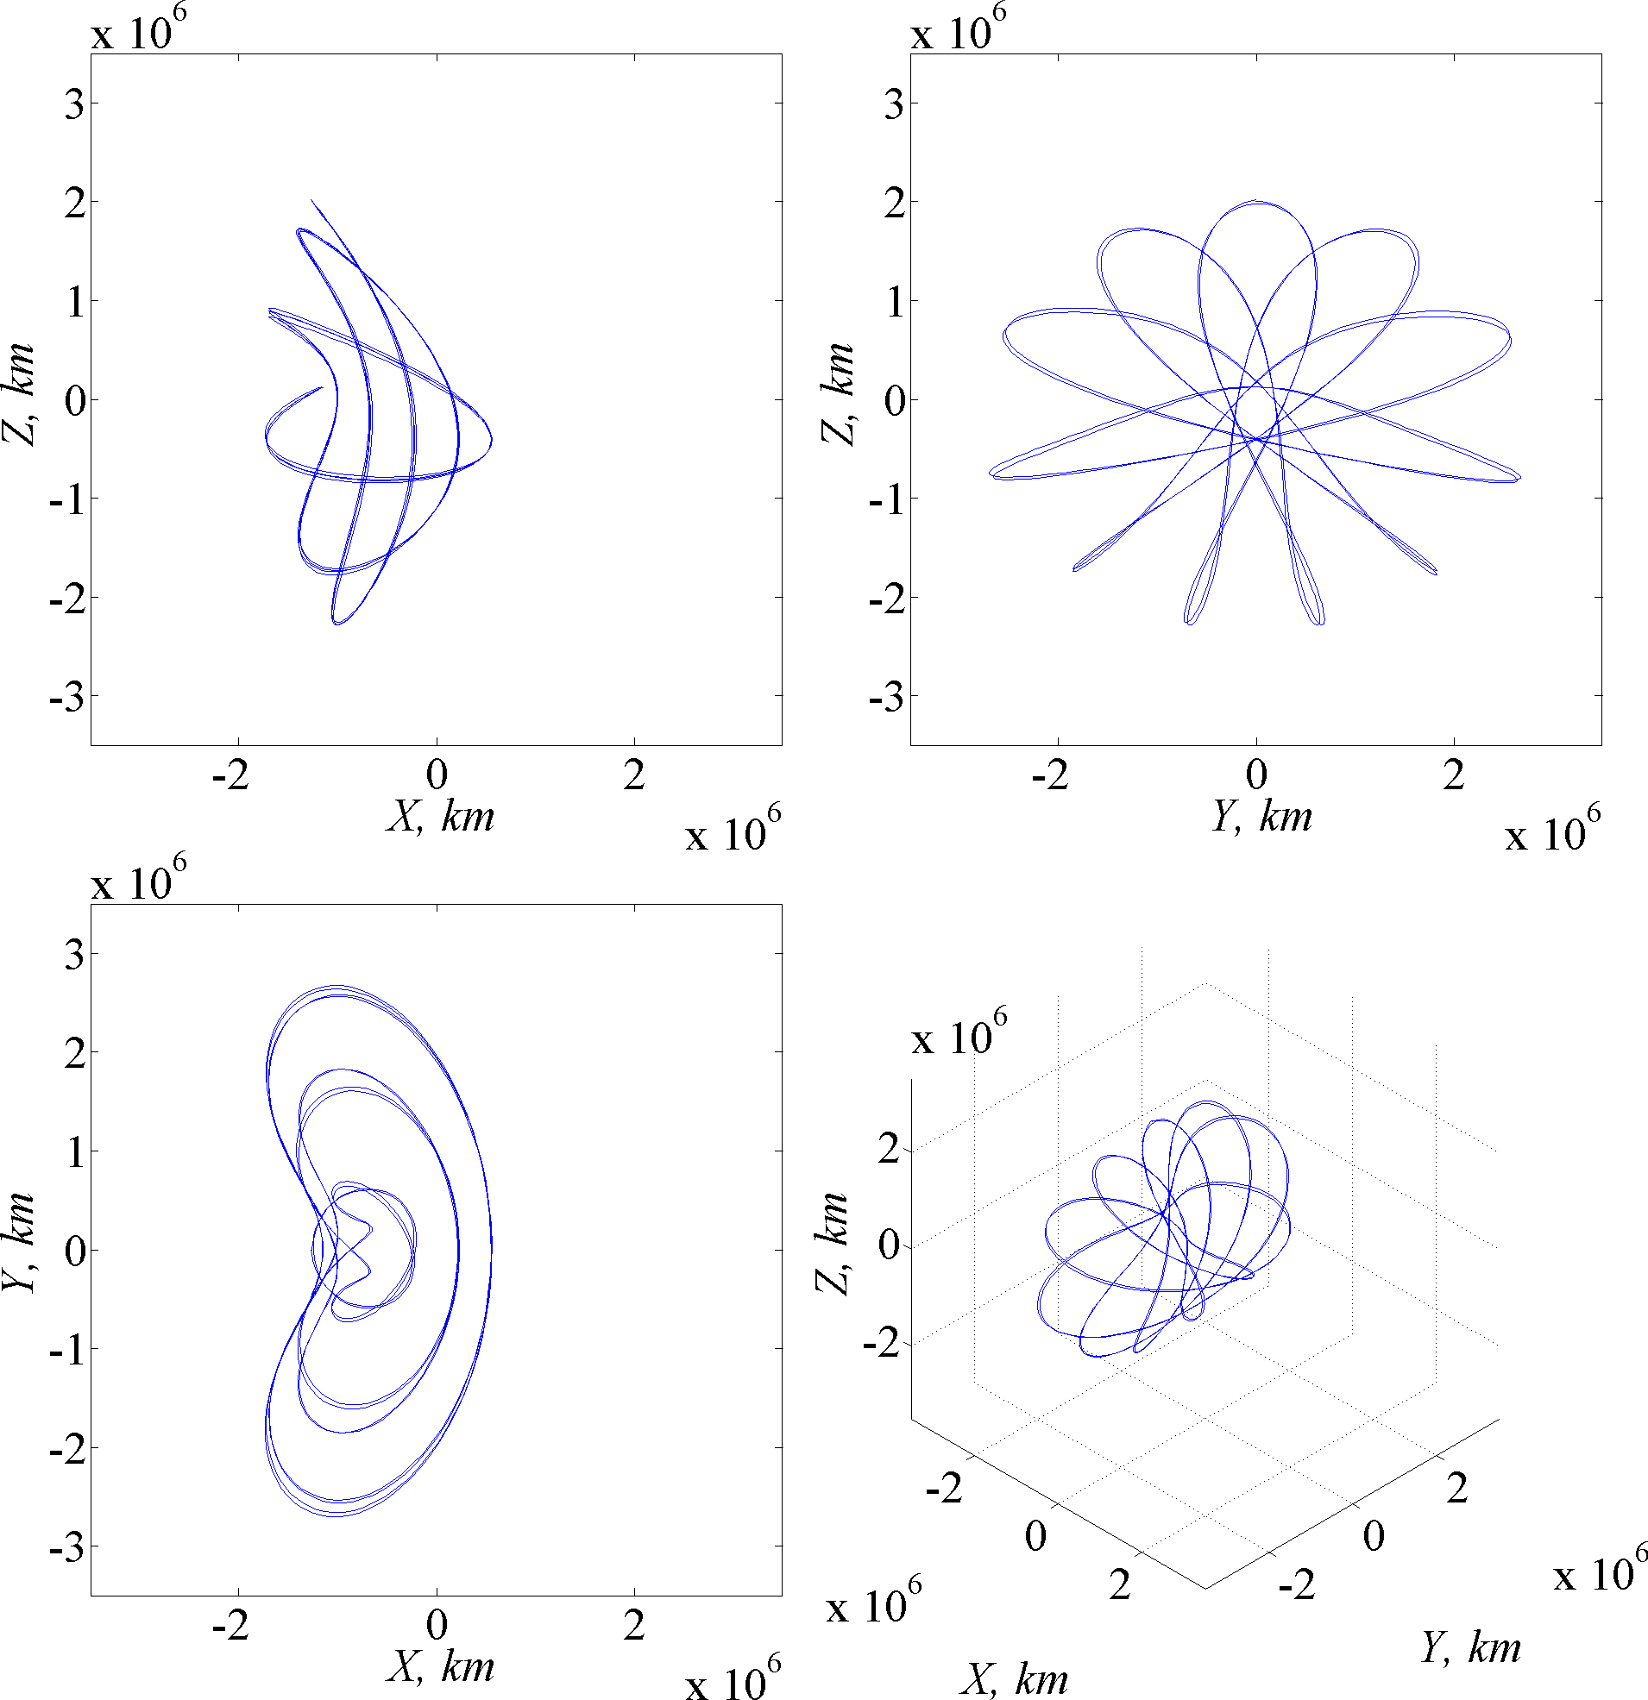
Классификация орбит
Примеры «Лепестковых» орбит
г.Таруса, 22.03.2018

Slide 14
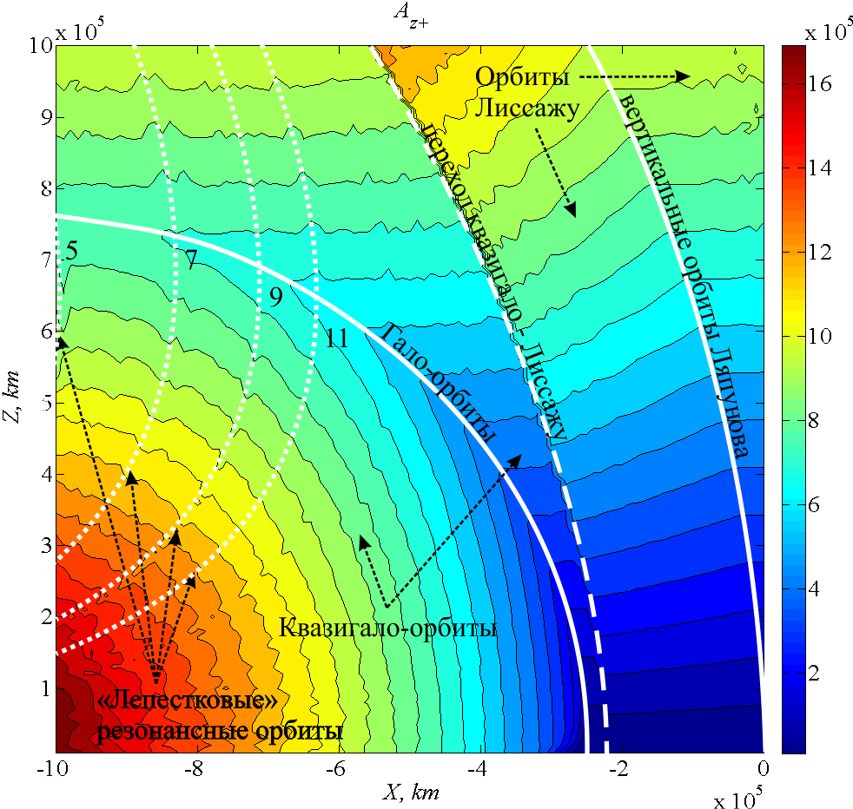
Классификация орбит
г.Таруса, 22.03.2018

Slide 15
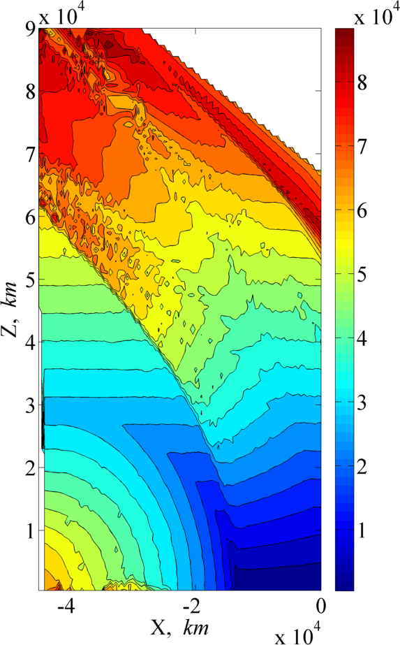
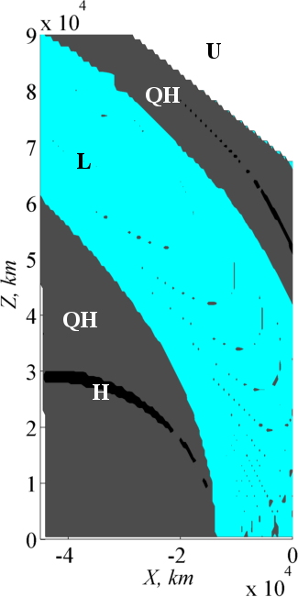
Результаты. Цветовые карты
Цветовая карта для Z_{max}+
Цветовая карта для характеристики δ
Н
QH
L
U
Гало
орбиты
Квази-гало
орбиты
Орбиты
Лиссажу
Нет данных
фото
г.Таруса, 22.03.2018

Slide 16
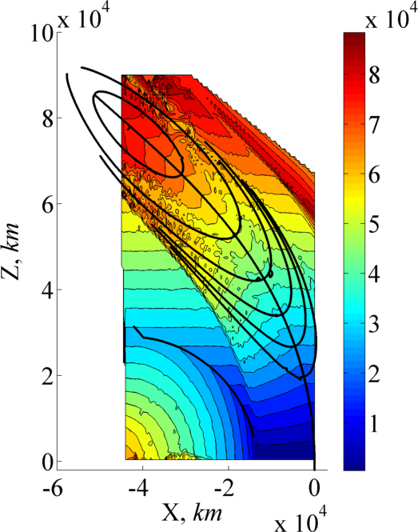
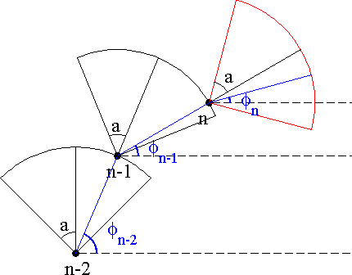

Результаты. Долгопериодические орбиты 1
Цветовая карта для характеристики Z_{max}+, с нанесенными начальными условиями для периодических орбит
Иллюстрация к алгоритму поиска периодических решений
$$R=|X\left(0\right)−X(T)|$$
10
12
14
фото
16
18
20
фото
г.Таруса, 22.03.2018
Notes:
Выделить две точки на одном уровне константы якоби и нарисовать орбиты

Slide 17
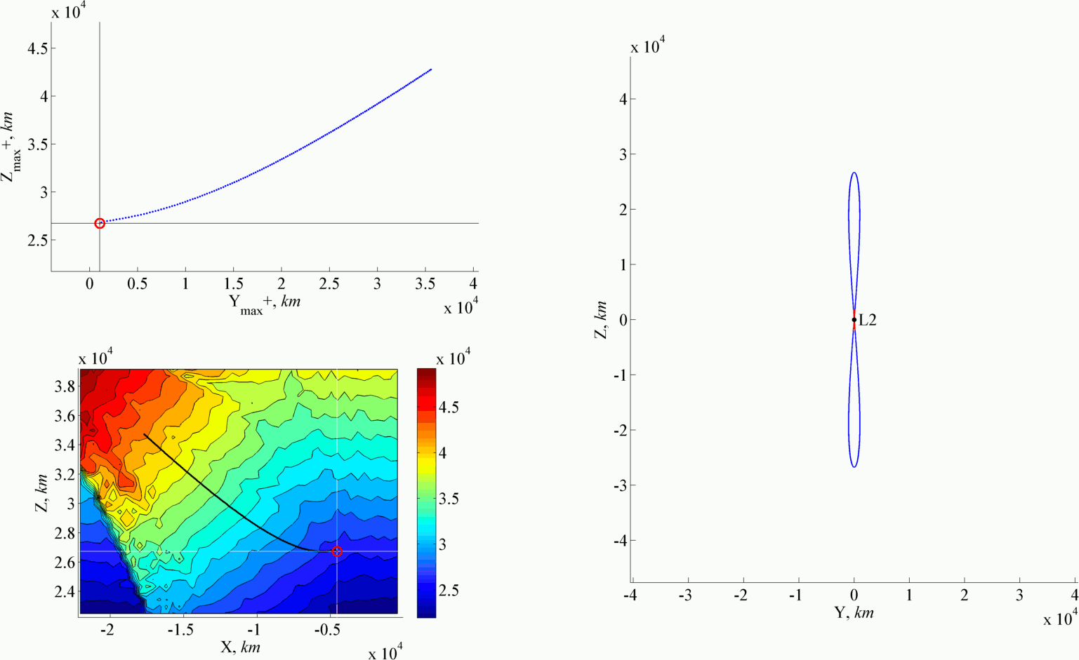
Результаты. Долгопериодические орбиты 2
T/Tn=9
фото
фото
фото
г.Таруса, 22.03.2018
Notes:
Выделить две точки на одном уровне константы якоби и нарисовать орбиты

Slide 18
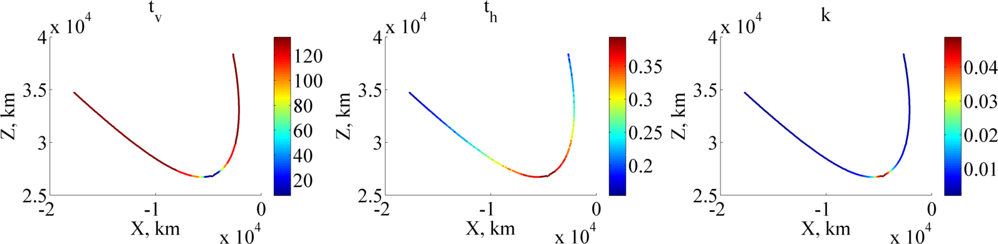
Результаты. Затенение для долгопериодических орбит T/Tn=9
t_{v}-максимальный период времени, в течение которого КА виден с Земли
t_{h}-максимальный период времени, в течение которого КА скрыт за Луной
k- отношение времени невидимости к периоду орбиты
фото
фото
фото
г.Таруса, 22.03.2018

Slide 19
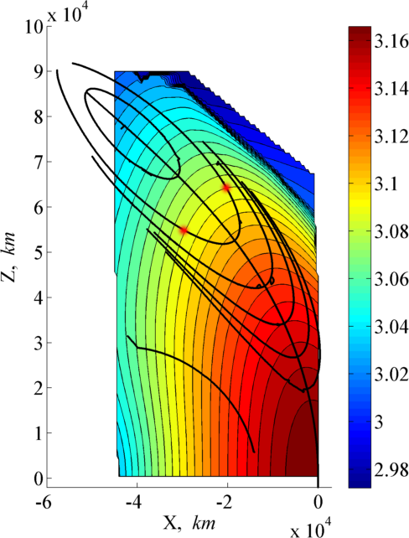
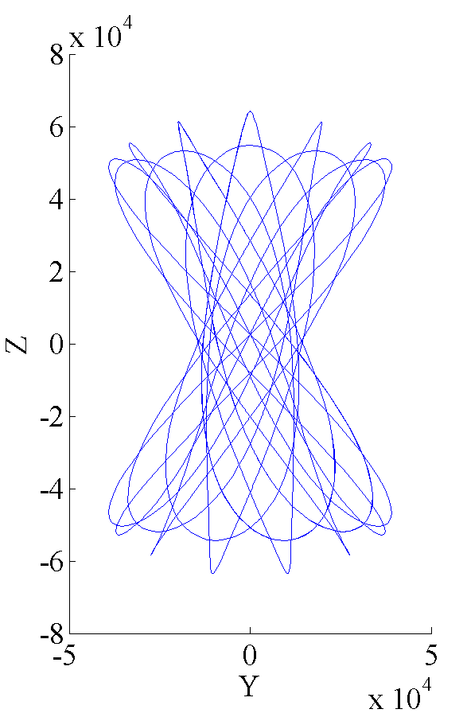
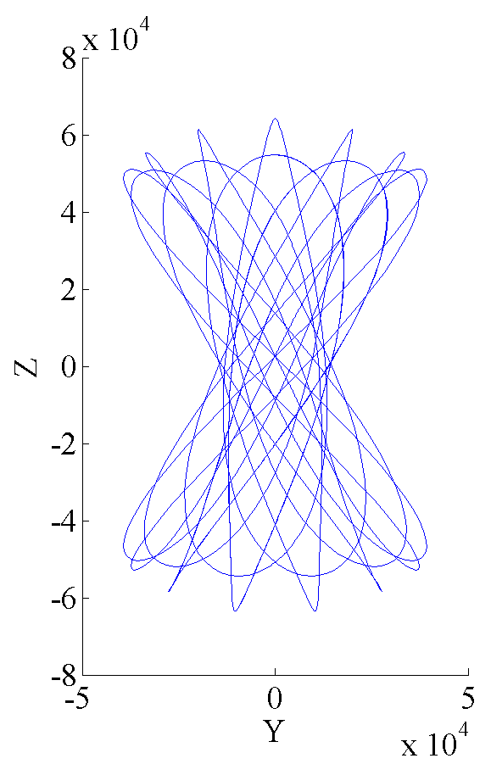
Результаты. Константа Якоби
Цветовая карта для константы Якоби
$$C_{j}=n^{2}\left(x^{2}+y^{2}\right)+2\left(\frac{μ_{1}}{r_{1}}+\frac{μ_{2}}{r_{2}}\right)−{\dot{x}}^{2}−{\dot{y}}^{2}−{\dot{z}}^{2}$$
фото
10
12
фото
14
16
18
20
фото
г.Таруса, 22.03.2018
Notes:
На данном слайде представлена цветовая карта для константы Якоби. В задаче трех тел нет первых интегралов и единственный интеграл, который сохраняется это интеграл якоби формулу для которого можно видеть.

Slide 20
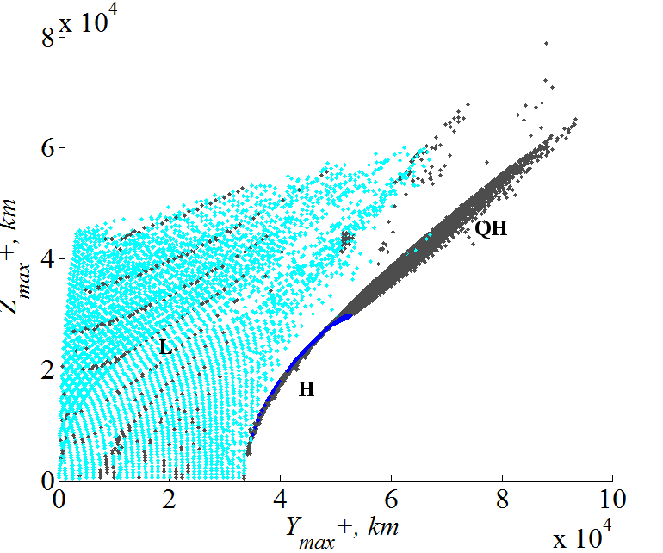
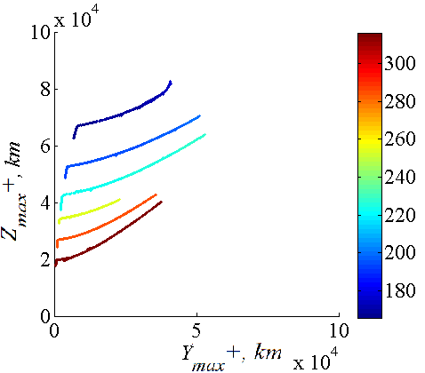
Результаты. Зависимость Y_{max}+ и Z_{max}+
фото
фото
Н
QH
L
Гало орбиты
Квази-гало орбиты
Орбиты Лиссажу
T/Tn=5
T/Tn=7
T/Tn=10
фото
г.Таруса, 22.03.2018

Slide 21
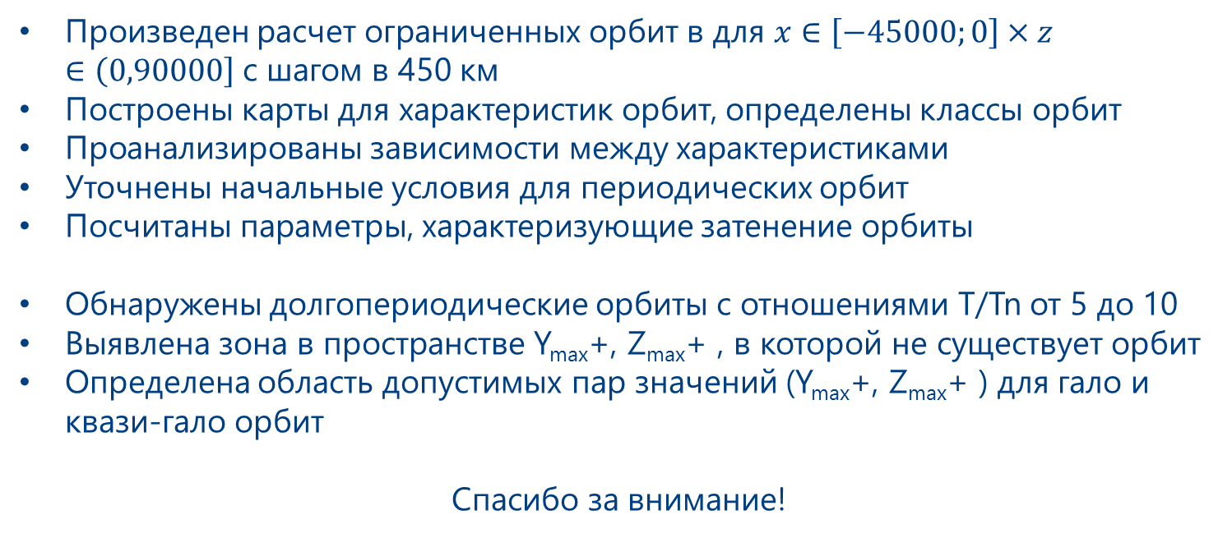
Заключение
Произведен расчет ограниченных орбит в для $x∈\left[−45000;0\right]×z∈\left(0,90000\right]$ с шагом в 450 км
Построены карты для характеристик орбит, определены классы орбит
Проанализированы зависимости между характеристиками
Уточнены начальные условия для периодических орбит
Посчитаны параметры, характеризующие затенение орбиты
Обнаружены долгопериодические орбиты с отношениями T/Tn от 5 до 10
Выявлена зона в пространстве Y_{max}+, Z_{max}+ , в которой не существует орбит
Определена область допустимых пар значений (Y_{max}+, Z_{max}+ ) для гало и квази-гало орбит
Спасибо за внимание!
фото
фото
фото
г.Таруса, 22.03.2018

Slide 22
Список литературы
Ren Y., Shan J. A novel algorithm for generating libration point orbits about the collinear points //Celestial Mechanics and Dynamical Astronomy. – 2014. – Т. 120.– №. 1. – С. 57-75.
Zhang H., Li S. A general method for the generation and extension of collinear libration point orbits //Celestial Mechanics and Dynamical Astronomy. – 2016. –Т. 126. – №. 4. – С. 339-367.
Аксенов С. А. и др. Компьютерное моделирование движения космического аппарата в окрестности точки либрации L2 системы Солнце-Земля. – 2015.
фото
фото
фото
г.Таруса, 22.03.2018

